Slide 1
MongoDB索引
吴添

Slide 2
MongoDB是啥
MongoDB 是一个基于分布式文件存储的面向文档的数据库。由 C++ 语言编写。旨在为 WEB 应用提供可扩展的高性能数据存储解决方案。
MongoDB是一个介于关系数据库和非关系数据库之间的产品，是非关系数据库当中功能最丰富，最像关系数据库的。
使用Binary JSON（二进制JSON）存储数据。
NO-SQL数据库。
支持复制（副本集）和分片
GridFS分布式文件系统

Slide 3
MongoDB有哪些索引
_id索引
单字段索引
复合索引
多键索引
过期索引

Slide 4
交叉索引（索引交集）
MongoDB可以使用多个索引的交集来完成查询。
交叉索引不能代替复合索引。
执行计划里包含AND_SORTED阶段说明使用了交叉索引。
db.product.createIndex({ price:1},{ background:true}) db.product.createIndex({ stock:1},{ background:true}) //可以使用交叉索引 db.product.find({"price":20,"stock":8}).explain(); //不能使用交叉索引 db.product.find({"price":20}).sort({"stock":1}).explain();

Slide 5
覆盖索引

Slide 6
B-Tree索引

Slide 7
B+Tree索引

Slide 8
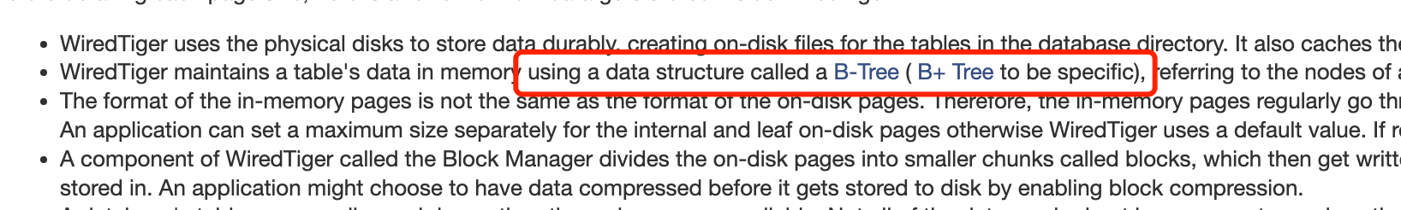
MongoDB到底用的什么索引？
MMAPV1是MongoDB 3.2前的默认存储引擎，4.0废弃，使用的是B-Tree
WiredTiger是从MongoDB 3.2开始的默认存储引擎，索引文件用的B-Tree，数据文件使用的是B+Tree
参考：
http://source.wiredtiger.com/3.2.1/tune_page_size_and_comp.html
https://mongoing.com/topic/archives-35143

Slide 9
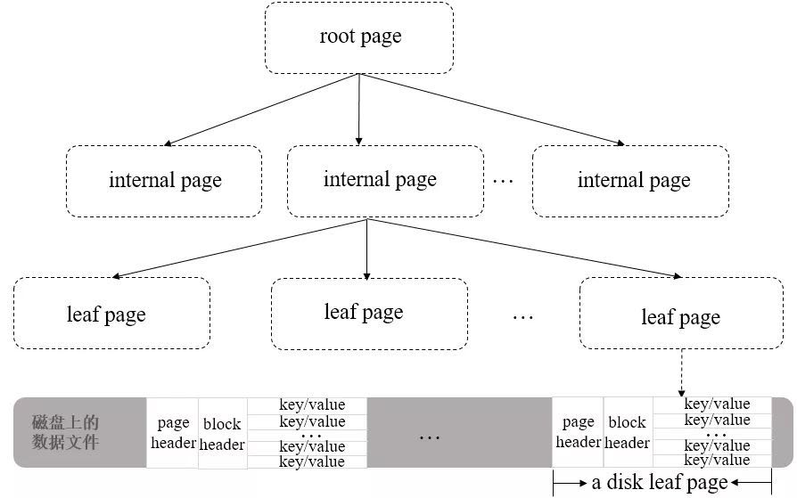
WiredTiger数据文件在磁盘上的存储结构

